Slide 1
FONTES DE ENERGIAS

Slide 2
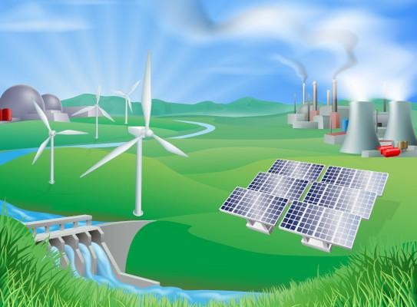
O que são fontes de energias?
Fontes de energia são opções energéticas com origens diversas. Dividem-se em fontes renováveis, como a energia solar, e fontes não renováveis, como os combustíveis fósseis.
São recursos naturais ou artificiais utilizados pela sociedade para produção de algum tipo de energia. A energia, por sua vez, é utilizada para propiciar o deslocamento de veículos, gerar calor ou produzir eletricidade para os mais diversos fins.

Slide 3
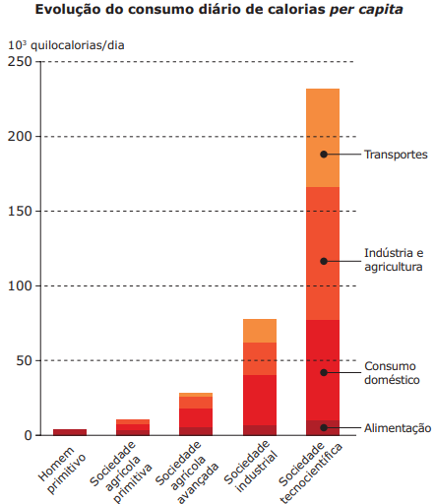
O desenvolvimento
intimamente ligado ao
industrial está desenvolvimento das
fontes de energia. E, como vivemos em uma sociedade altamente dependente da indústria, pode-se dizer que há uma interdependência entre eles. Como exemplo desse fato, podemos citar o primado do carvão como símbolo da primeira Revolução Industrial, que se estendeu até o final do século XIX, quando outra fonte de energia passou a ser pesquisada: o petróleo.
O desenvolvimento do uso da energia elétrica ocorreu no início do século XX. A invenção dos motores elétricos, que transformam a energia elétrica em mecânica, tornou possível a fabricação de motores mais potentes, para as grandes indústrias emergentes, e também de pequenos motores, utilizados nos aparelhos eletrodomésticos, por exemplo.

Slide 4
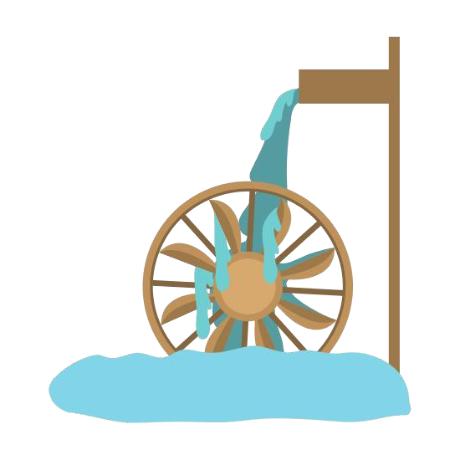
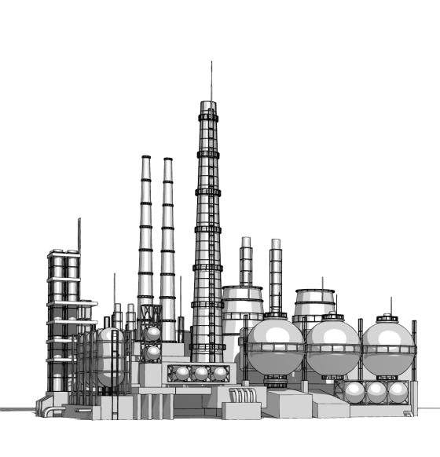
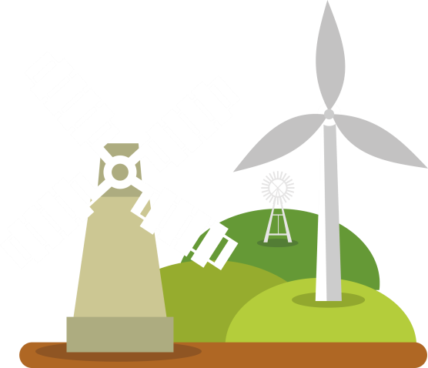
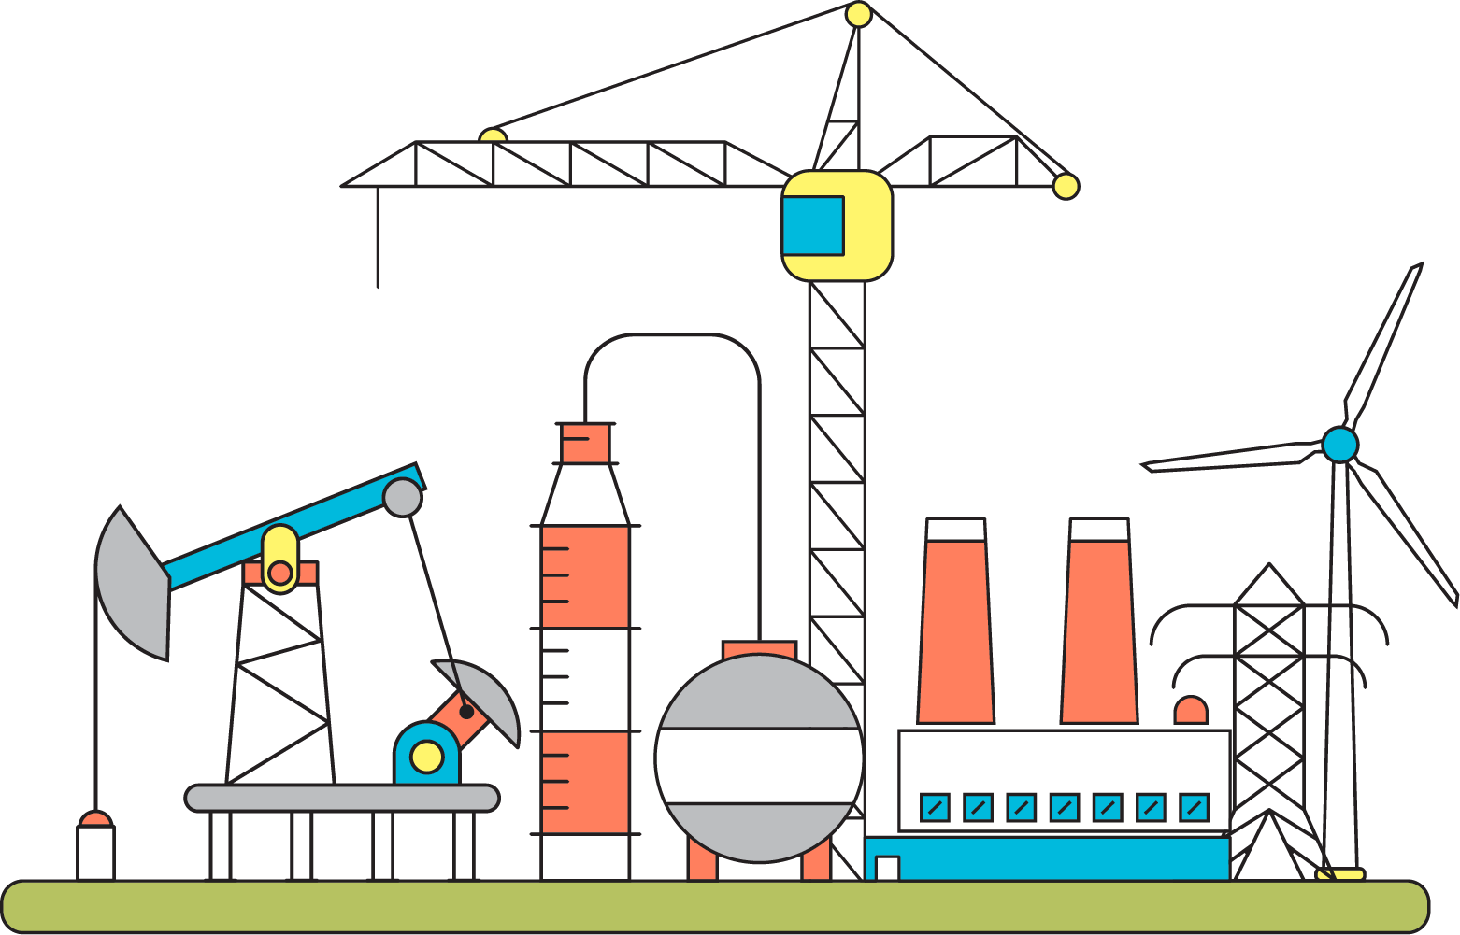
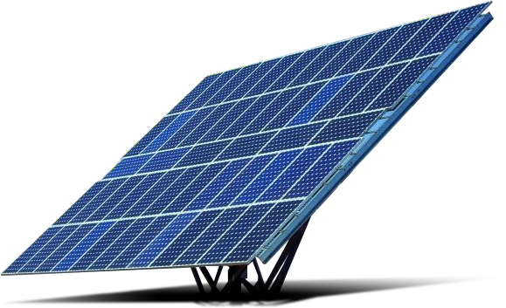
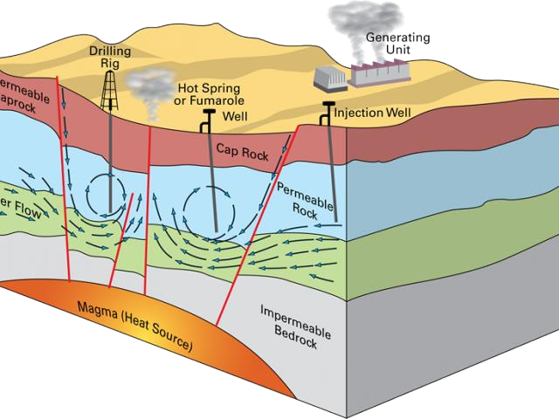
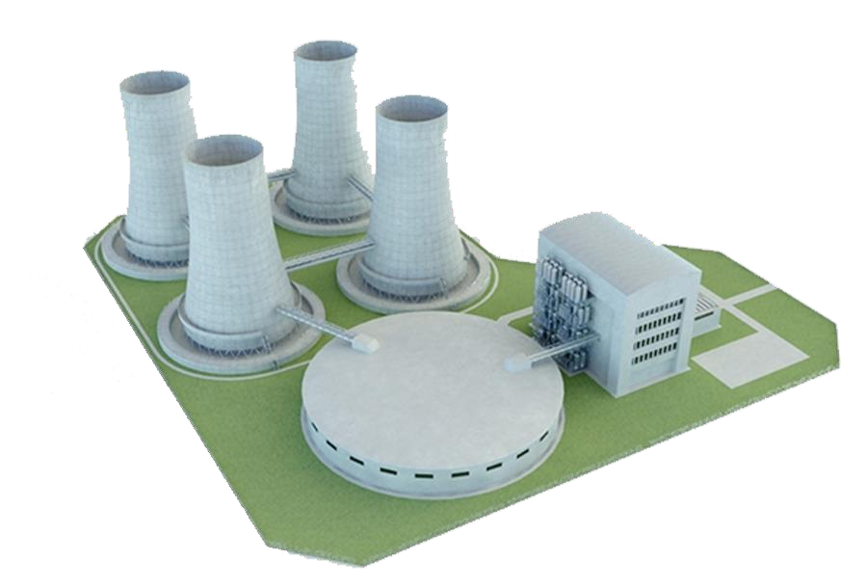
FONTES DE ENERGIAS
NÃO RENOVÁVEIS
RENOVÁVEIS

Slide 5
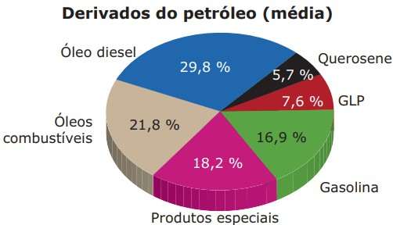
PETRÓLEO → COMPOSIÇÃO E FORMAÇÃO
O petróleo é uma mistura de hidrocarbonetos líquidos, sólidos e gasosos em dissolução. Os hidrocarbonetos, como a própria palavra já sugere, são compostos formados essencialmente da combinação de carbono com hidrogênio. A formação do petróleo se deve à alteração da matéria orgânica vegetal ou animal de origem oceânica existente nas rochas sedimentares.
Assim, encontra-se petróleo nos subsolos oceânicos ou em locais que estiveram cobertos por mares em outros períodos geológicos (terrenos sedimentares, principalmente do Período Terciário da Era Cenozoica, iniciada há cerca de 70 milhões de anos).
A partir do petróleo, diversos produtos podem ser obtidos. Para isso, é necessário aquecê-lo, a fim de se isolar os elementos que o compõem. Esse processo é o refino, realizado em um tipo de indústria de base conhecida como refinaria.

Slide 6
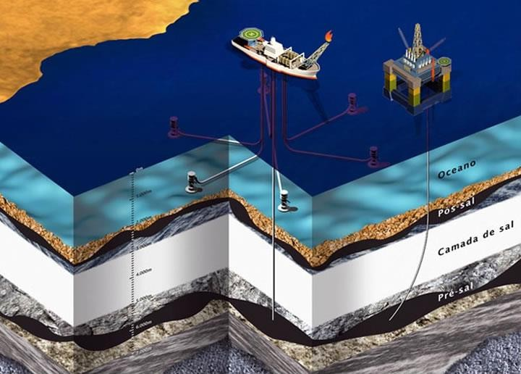
QUAL É A CAMADA DO PRÉ-SAL?
A camada de pré-sal é formada por grandes reservas de petróleo e gás natural,
que se encontram profundidades sob um
em imensas depósito de sal.
Possui uma extensão de aproximadamente 800 km entre Espírito Santo e Santa Catarina, representando uma das maiores regiões petrolíferas descoberta nos últimos cem anos.
Nossa produção diária de petróleo no pré- sal triplicou nos últimos 4 anos, passando de 500 mil barris por dia, em 2014, para o patamar de 1,5 milhão de barris por dia em 2018.

Slide 7
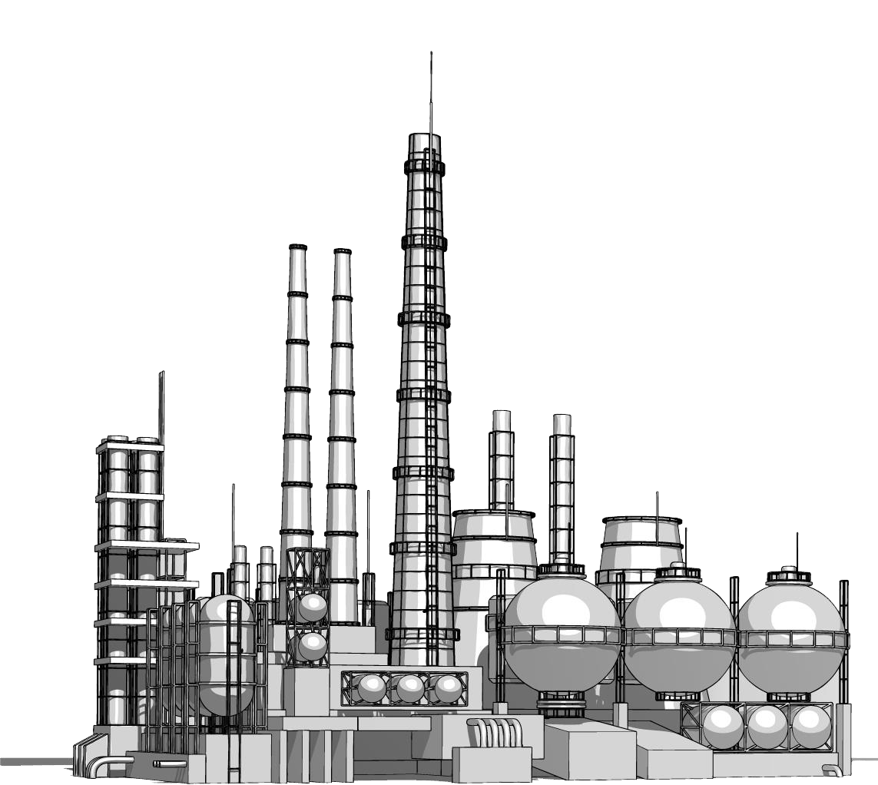
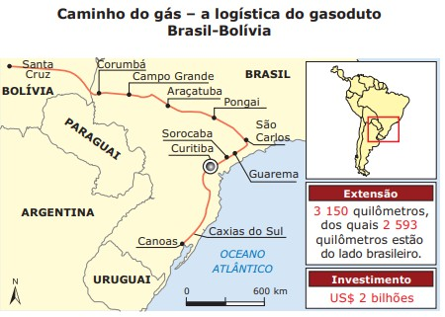
GÁS NATURAL
Por se formar do mesmo modo e por se acumular no mesmo tipo de rocha, o gás natural, uma composição de hidrocarbonetos em estado gasoso, é frequentemente encontrado junto ao petróleo. O gás natural, em relação ao petróleo, oferece algumas vantagens: é menos poluente, as reservas conhecidas podem durar cerca de
60 anos e estão distribuídas em diversos continentes. Entretanto, os custos de exploração e de transporte (construção de gasodutos).
são maiores do que os despendidos com o petróleo. O custo de geração de energia elétrica, a partir do gás natural, é bem menor em relação às outras fontes (carvão, urânio — energia atômica; água dos rios — energia hidrelétrica), recomendando-se bastante sua utilização. Somente nos EUA, há 550 mil quilômetros de gasodutos, o que pode ser um indicativo do largo uso desse recurso naquele país.

Slide 8
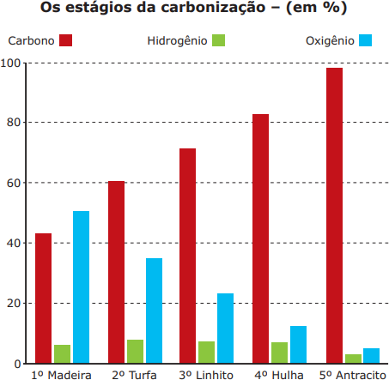
CARVÃO MINERAL
O carvão mineral foi fundamental para a Primeira Revolução Industrial, ocorrida na Grã-Bretanha no século XVIII. Ele foi utilizado como fonte de energia básica para o desenvolvimento de dois setores industriais importantes: o siderúrgico e o têxtil. Nos países que se industrializaram entre os séculos XVIII e XIX (Grã-Bretanha, Alemanha, EUA), as concentrações industriais ocorreram próximas às áreas de extração carbonífera. O termo “carvão” corresponde a uma grande variedade de produtos.
Do ponto de vista geológico, designa qualquer rocha que possua alto conteúdo de carbono não cristalizado, formada por sedimentação e decomposição de organismos vegetais (grandes florestas) soterrados há mais de 300 milhões de anos, em condições de baixa quantidade de oxigênio.
O poder calorífico, diretamente relacionado à quantidade de carbono, faz com que o carvão apresente-se sob quatro tipos: • O antracito. • A hulha. • A linhita. • A turfa.

Slide 9
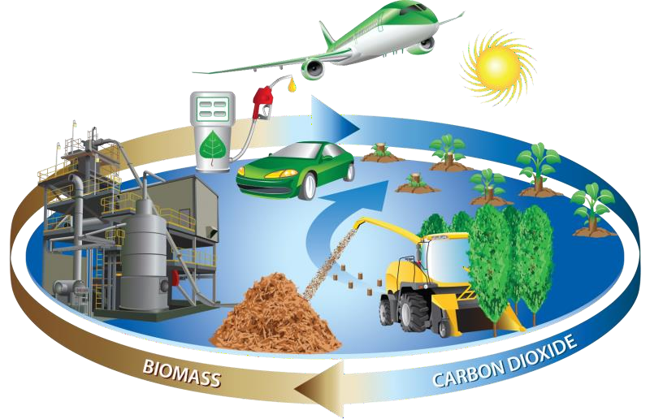
BIODIESEL
O biodiesel é um combustível renovável e biodegradável, fabricado para ser utilizado em carros ou caminhões, podendo substituir, total ou parcialmente, o óleo diesel de petróleo. Por ser produzido a partir de óleos vegetais extraídos de diversas matérias-primas, muitas delas existentes no Brasil, como palma, mamona, soja, amendoim, girassol, entre outras, é considerado, por isso, menos poluente e ecologicamente correto.
É uma energia renovável, produzida a partir de uma enorme variedade de oleaginosas.
A sua obtenção e sua queima pouco contribuem para o aumento das emissões de CO2 na atmosfera.
Maior geração de empregos no setor primário.
Mas intensa produção de matéria-prima vegetal pode levar ao esgotamento do solo é uma desvantagem.

Slide 10
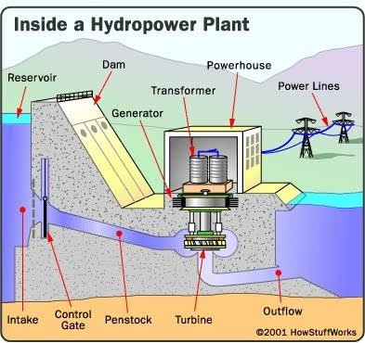
ENERGIA HIDRELÉTRICA
O aproveitamento da energia hidráulica para a geração de energia elétrica é possível graças à existência de rios volumosos e de quedas-d’água. EUA, Canadá, Brasil, Rússia e China são países que possuem grande potencial hidráulico. Os Estados Unidos constituem o país que mais aproveita esse potencial, sendo responsável pela produção de praticamente 1/5 do total da hidreletricidade no mundo. Mesmo assim, as usinas hidrelétricas norte-americanas suprem apenas 5% das necessidades energéticas do país.
Duas grandes vantagens da utilização da energia hidrelétrica são o fato de ela ser renovável e de não poluir a atmosfera, como ocorre com os combustíveis fósseis. Além disso, o tempo de vida das usinas é bastante longo e o custo de manutenção é relativamente baixo. No entanto, da construção de usinas hidrelétricas decorrem problemas, um deles está relacionado ao impacto socioambiental que elas causam.

Slide 11
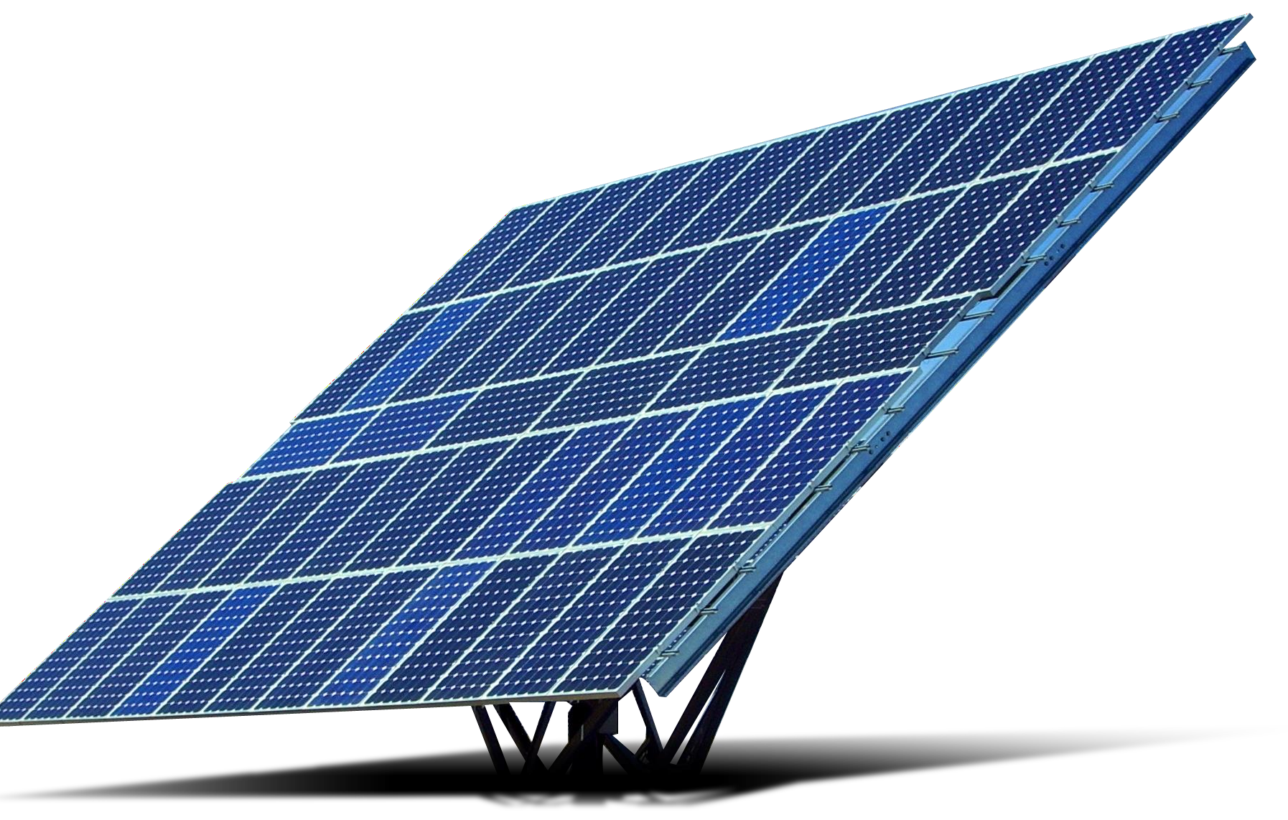
A ENERGIA SOLAR é considerada a principal fonte energética do planeta. Somente três formas de energia, entre todas que estão presentes e disponíveis na Terra, não são de origem solar: a energia das marés, a energia nuclear (fissão e fusão de átomos) e a energia geotérmica (núcleo da Terra).
A energia solar para a produção de eletricidade pode ser obtida de forma direta ou indireta. A forma direta ocorre por meio de placas de células fotovoltaicas, feitas de silício, que é um dos elementos químicos mais abundantes na crosta terrestre. Ao atingir as células, a luz solar é diretamente convertida em eletricidade.
Nessas áreas, são instaladas centenas de coletores
Entre as principais vantagens da utilização da energia solar está o fato de que ela não polui, é renovável e existe em abundância. Entretanto, a sua utilização em larga escala.
solares direcionados para um determinado local, que pode ser uma tubulação de aço inoxidável contendo óleo, como ocorre no deserto de Mojave, na Califórnia (EUA), ou um compartimento contendo simplesmente ar, como ocorre em Israel. No caso das usinas da Califórnia, pela tubulação de aço inoxidável, circula um tipo de óleo que é aquecido pelo calor do Sol. O

Slide 12
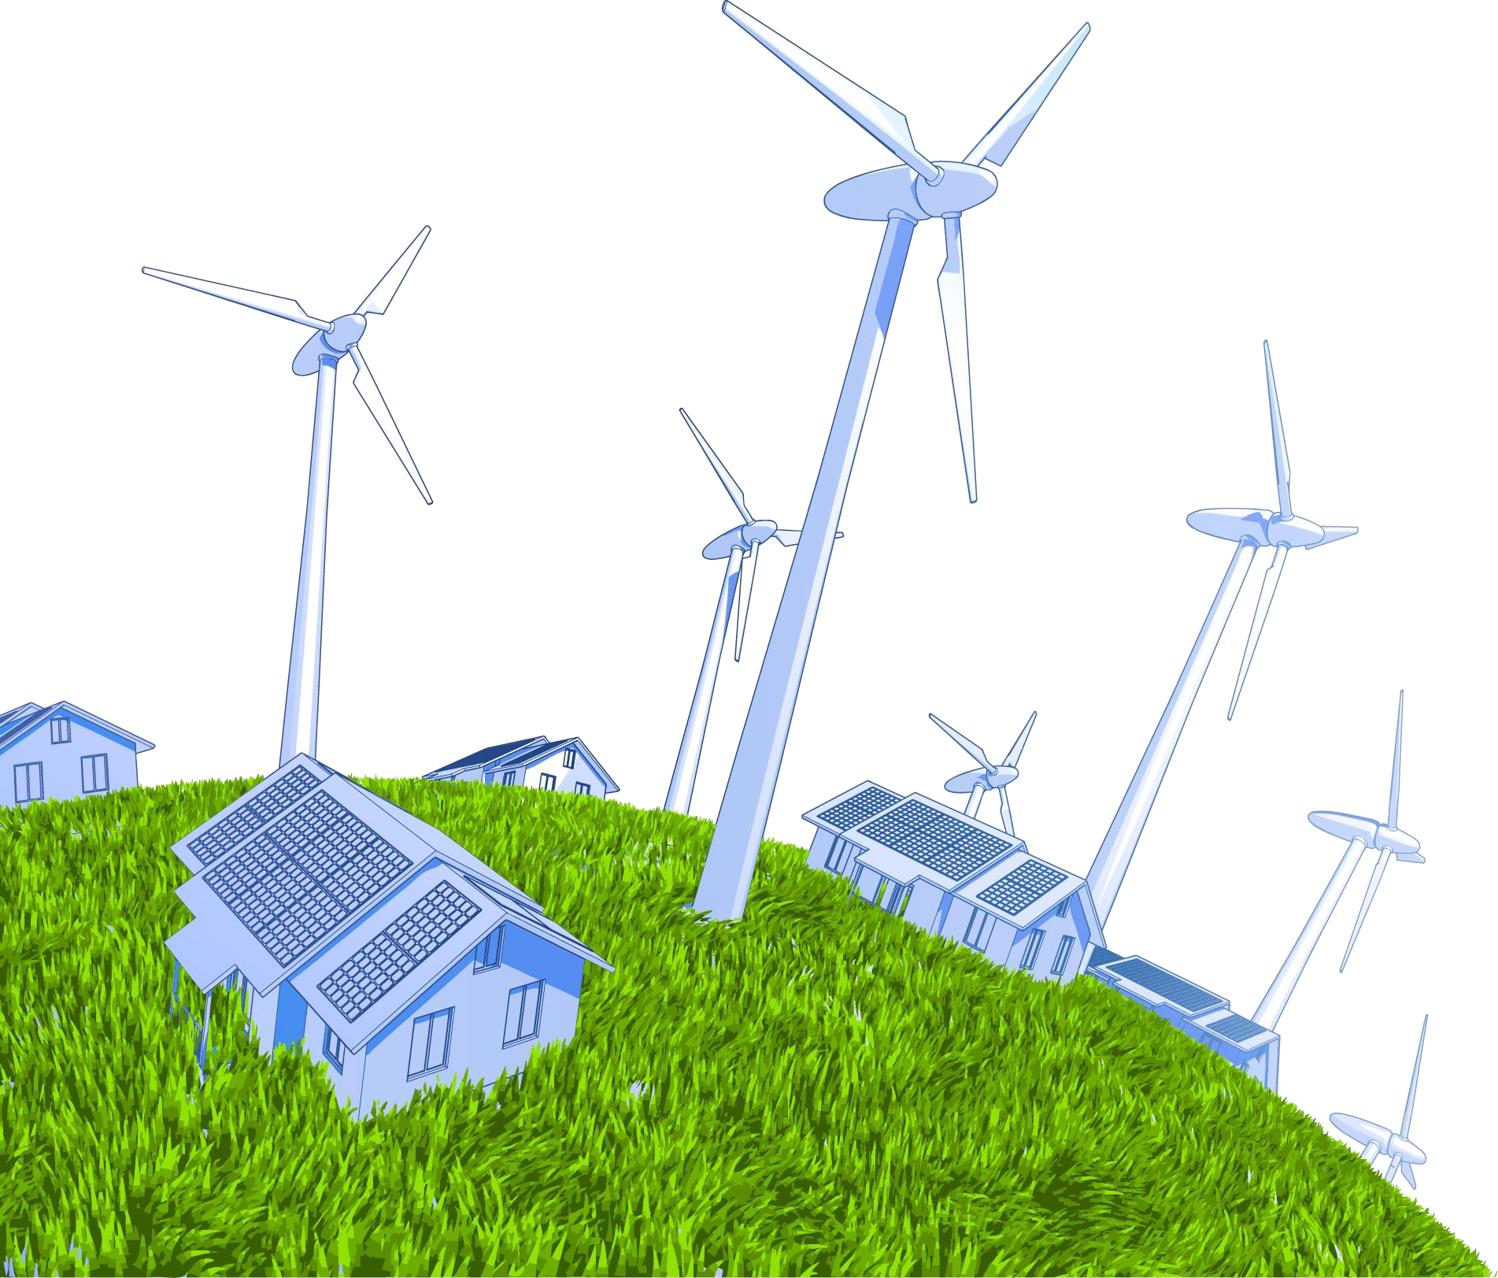
ENERGIA EÓLICA
O vento, assim como o Sol e a água, também é um recurso energético abundante na natureza. Quando intenso e regular, é ideal para produzir energia elétrica a preços relativamente competitivos. Na medida em que essa fonte estiver mais difundida, espera-se que o custo por megawatt seja reduzido.
A energia solar, recebida continuamente pela Terra, é a principal responsável pelos fenômenos meteorológicos e vitais que acontecem na sua
superfície. Os
ventos,
causados por diferenças
por exemplo, são de temperatura que
ocorrem, continuamente, em diferentes pontos do planeta. Nos locais mais aquecidos, o ar se dilata e sobe, tornando-se mais rarefeito e leve. Isso provoca uma queda da pressão atmosférica local. Nas regiões mais frias, ocorre o contrário: o ar, mais condensado, com maior pressão e, portanto, com tendência a escapar para as áreas mais vazias ou rarefeitas, origina deslocamentos na forma de ventos

Slide 13
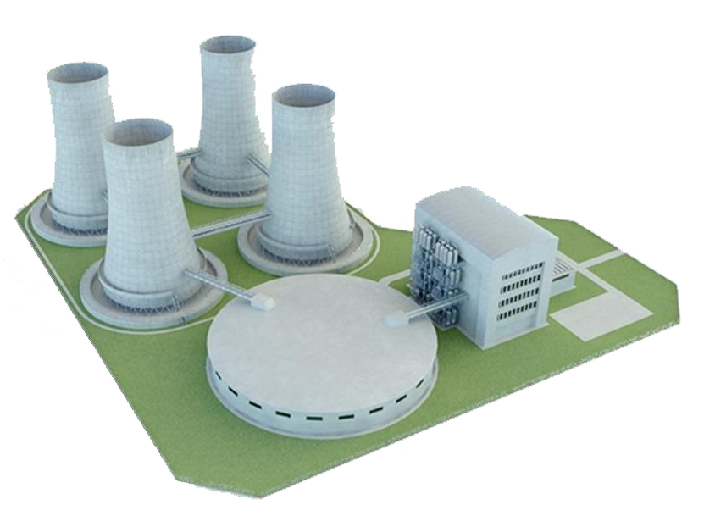
ENERGIA NUCLEAR
A energia nuclear é liberada pela fissão nuclear, que corresponde à quebra ou à divisão do átomo, e tem como matéria-prima minerais altamente radioativos, como o urânio. Ela foi descoberta em 1938 e, inicialmente, utilizada para fins militares durante a Segunda Guerra Mundial.
Atualmente, os países desenvolvidos e também subdesenvolvidos industrializados, como Taiwan, ou em fase de industrialização, como a China, investem maciçamente no desenvolvimento e no aprimoramento da tecnologia nuclear. A produção dessa energia a partir de usinas ou centrais nucleares é liderada pelos EUA. Os países mais dependentes da eletricidade nuclear são França, Suécia, Finlândia e Bélgica.

Slide 14
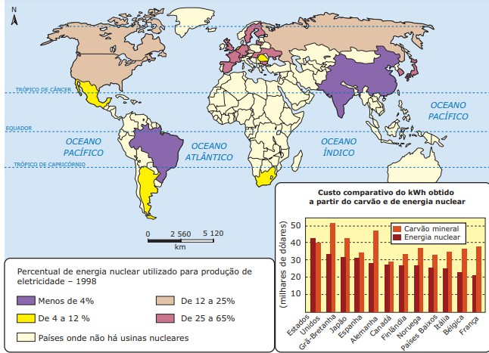

Slide 15
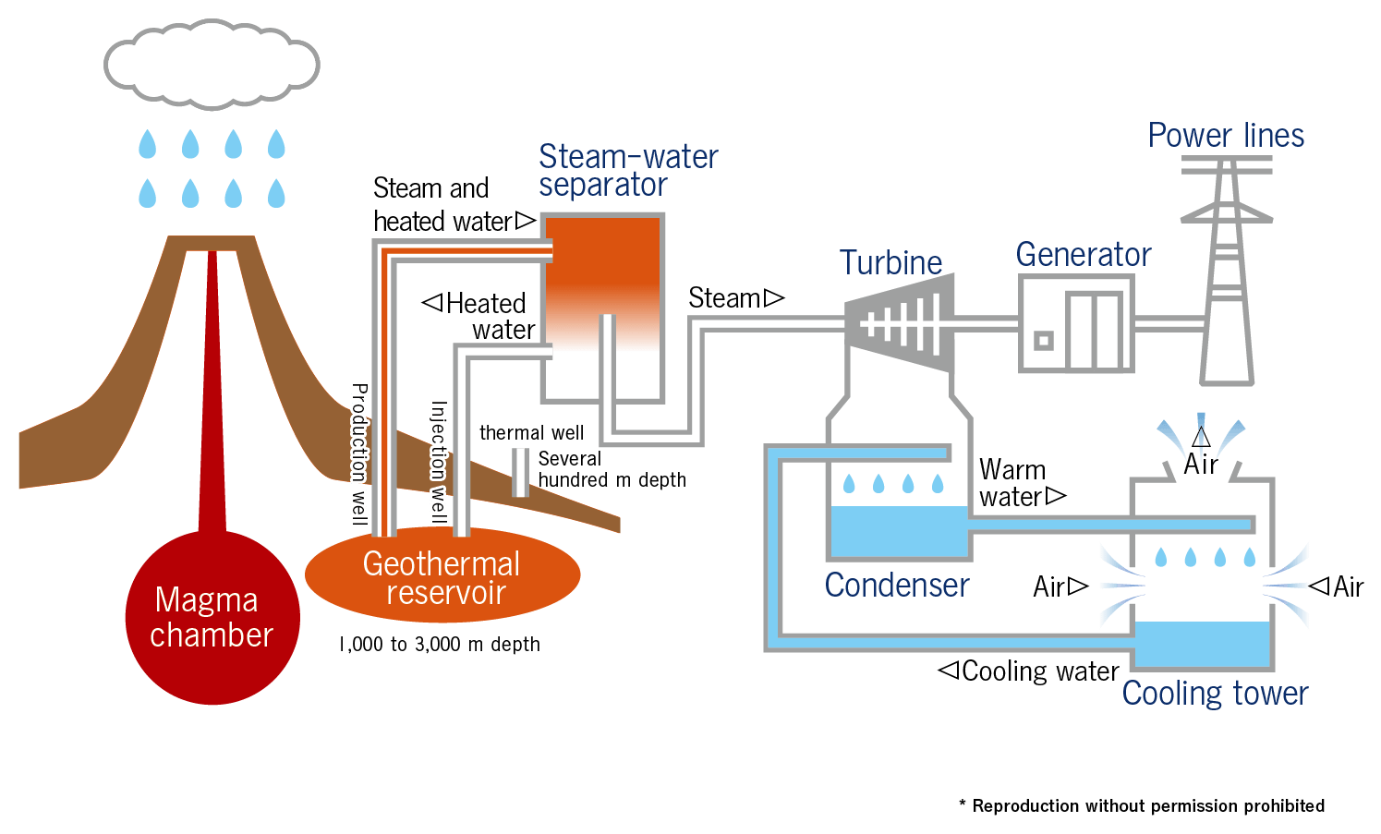
ENERGIA GEOTÉRMICA
As centrais geotérmicas (de aproveitamento do calor da Terra) constituem mais uma fonte de energia. A principal das grandes vantagens
Entre os países que mais utilizam a energia geotérmica para produzir eletricidade, podem-se citar a Islândia, a Costa Rica, os EUA e a Itália.
proporcionadas por ela é a adequação da escala de exploração, que pode ser direcionada às necessidades locais, permitindo o seu desenvolvimento e a expansão em etapas, de acordo com a demanda.
Uma vez concluída a instalação, os
seus custos de operação são baixos, pois não há necessidade de aquisição de uma fonte primária de energia. A maioria das centrais geotérmicas está localizada em áreas vulcânicas, onde a água quente e o vapor afloram à superfície ou se encontram em pequena profundidade.

Slide 16
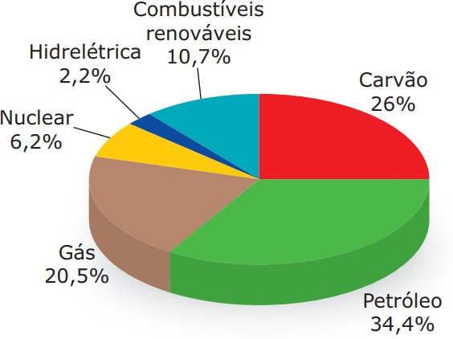
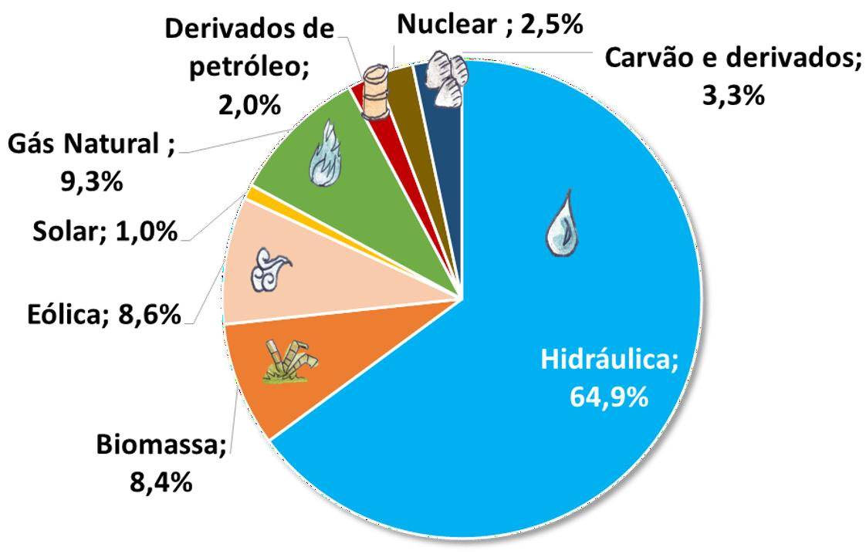
CONSUMO DE ENERGIA
Matriz energética mundial
Matriz Energética
Normalmente, um país escolhe a fonte de energia para abastecer suas estruturas, baseando-se nos recursos que ele possui.
A produção de energia em uma comunidade ou em um país está diretamente relacionada ao seu grau de desenvolvimento. Entretanto, não podemos afirmar que o desenvolvimento de um país é resultado direto apenas da exploração de seus recursos energéticos, uma vez que ele não pode estar restrito à sua capacidade de produção de aço, concreto ou papel.
O objetivo final do desenvolvimento
de uma sociedade deve ser a elevação geral da
qualidade de vida.
Em geral, as necessidades energéticas de um país são diretamente proporcionais ao seu grau de industrialização.
Matriz energética Brasileira

Slide 17
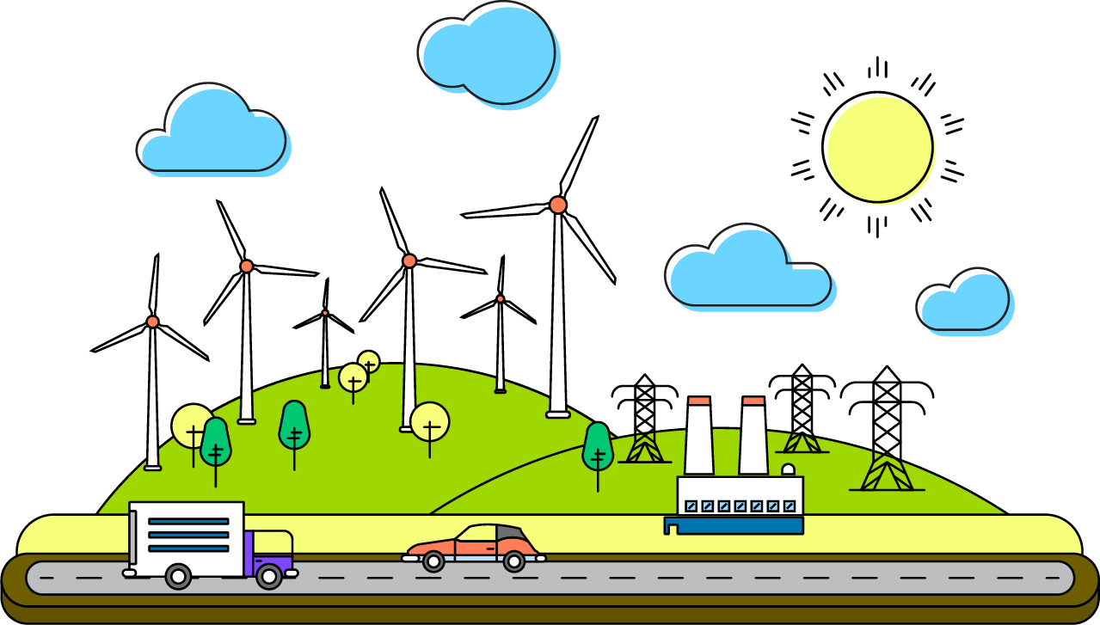
Quando o conceito de sustentabilidade é
aplicado às fontes de energia, ele implica o uso
Sendo assim, diminuição dos
além de contribuírem para a
de elementos limpos e renováveis. Isso
impactos ao meio ambiente, as
das
significa que essas fontes de energia não
fontes renováveis
auxiliam na economia
geram contaminações quando usadas e que se reabastecem naturalmente.
contas de luz em até 95%, o que permite que
localidades de
à energia elétrica.
baixa renda tenham acesso
Para uma energia ser sustentável
ou renovável, como também é chamada, ela precisa ser obtida através de um recurso inesgotável, como é o caso do vento ou do sol. Mas não apenas isso. Ela ainda deve atender às necessidades do presente sem comprometer a capacidade das gerações futuras.

